Slide 1
Дорогі вчителі !
Шановні батьки!
Карантин –
не канікули, це - виклик!
Виклик перед освітянами, батьками, суспільством!

Slide 2
Дистанційна форма – прогресивна, актуальна та перспективна, зрозуміла сучасним дітям.

Slide 3
Ми знаємо скільки сьогодні покладено на ваші плечі, а саме:
-підготувати онлайн-уроки;
-розмістити завдання на сайті;
-перевірити величезний обсяг домашніх завдань;
дібрати та опанувати новий матеріал;
-знайти самостійно різні рішення
в умовах карантину.

Slide 4
Дистанційне навчання це добре, але що ж обрати ?!

Slide 5
Обери
зручний сервіс
для організації освітнього процесу

Slide 6
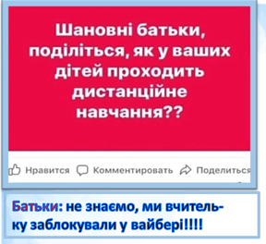
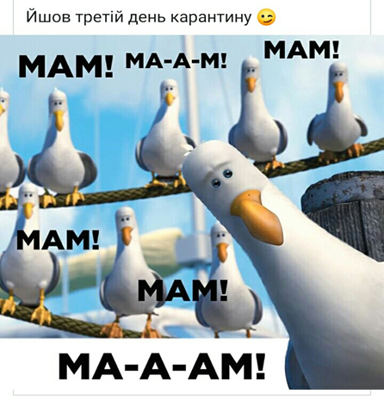
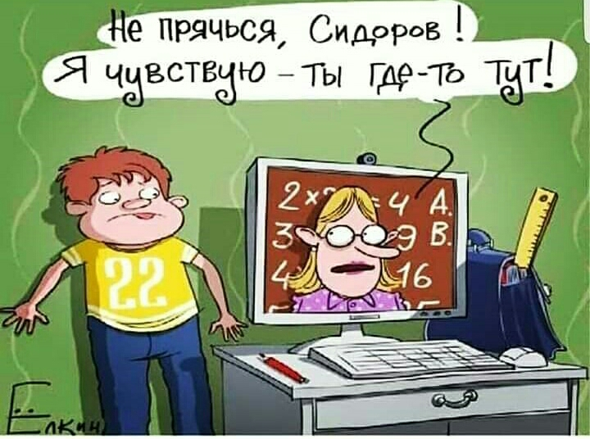
- Як ми Вас розуміємо!
Ні, не розумієте!
Ви тільки подивіться ось на це…
Не ховайся, Петрику, я знаю, що ти тут!

Slide 7
Ура! Канікули!
Ні – карантин!
Як саме оцінюватимуть мої знання?
Якщо батьки на роботі, то хто пояснить мені матеріал?
А домашні завдання будуть задавати, а як перевірятимуть?

Slide 8
КВНЗ «Харківська академія неперервної освіти» разом із Департаментом науки і освіти Харківської обласної Державної адміністрації пропонує
відео-уроки для учнів 1-4-х класів.
Уроки математики, української мови, англійської мови та «Я досліджую світ/Природознавство» будуть розміщені на офіційних сайтах Академії та Департаменту.

Slide 9
Шановні вчителі, батьки!
Дякуємо всім, хто причетний
до освітнього процесу. Віримо, що саме від Вашої підтримки залежить подальший успіх наших дітей.
Переконані: зможемо подолати тимчасові труднощі тільки разом.
Від нашої згуртованості залежить те, якими ми вийдемо з цієї ситуації.
А ми вийдемо з цієї ситуації переможцями, подолаємо виклик, який стоїть перед усім світом!

Slide 10
Дорогі діти!
Виконуйте завдання щодня, не відкладайте на потім.
У нас не канікули, а карантин!
Будьте здорові та мийте руки з милом!

Slide 11
Зворотній зв’язок
Телефон:
(057)731-50-52
Електронна пошта:
nova_gromada@ukr.net
Адреса:
вул. Пушкінська, 24, каб. 15,
м. Харків, 61057, Ірина Прасол, методист Центру громадянського виховання.

Slide 12



